Slide 1
Descripción Demográfica y Migratoria en México en 2035 Mediante el Modelo Logístico utilizando datos de INEGI
Computo cientifico
Presenta:
Saúl Ángel Sánchez González
1

Slide 2
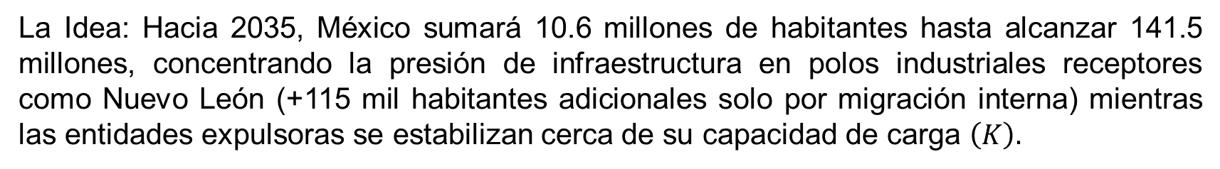
Pregunta e Idea
¿Cómo modificará el flujo migratorio interno ($μ$) la trayectoria logística de crecimiento y la demanda de infraestructura en las entidades de México hacia 2035?
La Idea: Hacia 2035, México sumará 10.6 millones de habitantes hasta alcanzar 141.5 millones, concentrando la presión de infraestructura en polos industriales receptores como Nuevo León (+115 mil habitantes adicionales solo por migración interna) mientras las entidades expulsoras se estabilizan cerca de su capacidad de carga $\left(K\right).$
Notes:
superconductividad, normalmente hace que los pares de Cooper formen órbitas circulares y se rompan (orbital depairing). Pero como la película de Aluminio es tan fina (más delgada que la longitud de penetración magnética) y el campo se alinea meticulosamente a menos de 1° de inclinación respecto al plano del hilo ($B_{∥}$), los electrones literalmente no tienen espacio en el eje vertical para formar esas órbitas destructivas

Slide 3
Flujo de trabajo
Descarga automática (API del INEGI):
El código etl_inegi.py descarga los datos históricos y de migración de los 32 estados directamente del servidor oficial del INEGI.
Limpieza y proyección (1910–2035):
Python organiza las tablas y calcula las proyecciones hacia 2035 para cada entidad.
Guardado (demografia_inegi_estatal.parquet):
Se guarda en formato .parquet, que conserva el formato exacto de los números y fechas e incluye una ficha técnica interna (fuente: INEGI, fecha de descarga, autor y licencia Libre Uso MX)
3
Notes:
Si el contacto permite que los electrones se acoplen entre ambos materiales, las correlaciones de apareamiento del aluminio se extienden al semiconductor. A esto lo llamamos efecto de proximidad: el canal adquiere propiedades superconductoras gracias a su contacto con el aluminio.

Slide 4
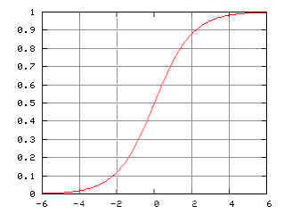
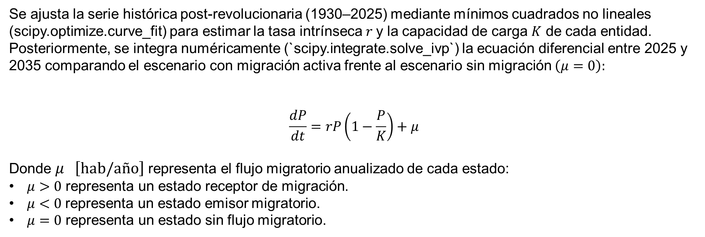
Modelo Logístico
Se ajusta la serie histórica post-revolucionaria (1930–2025) mediante mínimos cuadrados no lineales (scipy.optimize.curve_fit) para estimar la tasa intrínseca $r$y la capacidad de carga $K$ de cada entidad. Posteriormente, se integra numéricamente (`scipy.integrate.solve_ivp`) la ecuación diferencial entre 2025 y 2035 comparando el escenario con migración activa frente al escenario sin migración $\left(μ=0\right):$
$$\frac{dP}{dt}=rP\left(1−\frac{P}{K}\right)+μ$$
Donde $μ \left[\text{hab/año}\right]$ representa el flujo migratorio anualizado de cada estado:
$μ>0$ representa un estado receptor de migración.
$μ<0$representa un estado emisor migratorio.
$μ=0$ representa un estado sin flujo migratorio.
4

Slide 5
Modos cero de Majorana
E = 0
†
γ = γ
Energía nula en el límite ideal
Modo autoconjugado
γ₁
γ₂
Nanoalambre en fase topológica ideal
γ₁ + iγ₂
f =
2
Dos modos, una ocupación fermiónica no local
5

Slide 6
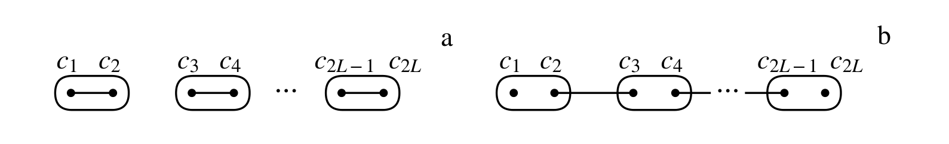
Cadena de Kitaev y la fase topológica
Fase trivial
Fase topológica
Emparejamiento
dentro de cada sitio
Emparejamiento entre sitios
y modos libres en los extremos
Cada sitio contiene dos componentes de Majorana
Kitaev (2001), Fig. 2. DOI: 10.1070/1063-7869/44/10s/s29
6

Slide 7
El problema: controlar y reconocer la fase topológica
¿Qué fuente magnética puede controlar regiones topológicas
en un nanoalambre híbrido?
Fuente Ferromagnética
Campo magnético disperso
Dieléctrico: aislamiento eléctrico
Nanoalambre semiconductor–superconductor
Campo compatible
con el híbrido
Identificación de
estados topológicos
7

Slide 8
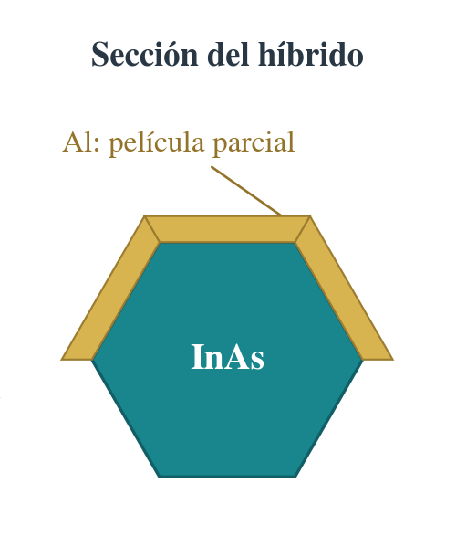
InAs/Al: Plataforma para buscar estos estados
Confinamiento
Espín–órbita
Movimiento principalmente
longitudinal
Relaciona el movimiento
con el espín
Zeeman
Proximidad
Separa energías
asociadas al espín
Induce apareamiento
en el semiconductor
8

Slide 9
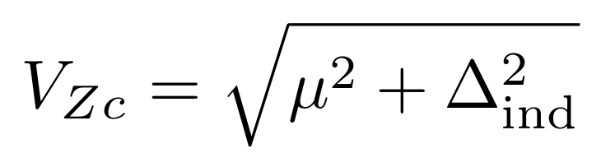
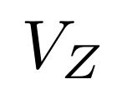
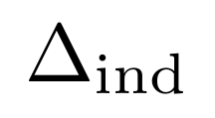
El modelo uniforme como referencia
Energía Zeeman
μ
Potencial químico
Apareamiento inducido
Gap abierto
Cierre
Reapertura
Régimen trivial
Transición
Régimen topológico
Referencia ideal: una subbanda, campo uniforme y sin efectos orbitales
9

Slide 10
Primer obstáculo: el campo también afecta al híbrido
Separación Zeeman
Respuesta del dispositivo
Acceso al régimen topológico
del modelo
Magnitud y orientación
del campo
Acoplamiento orbital
Supresión superconductora
Reducción de la brecha
La primera tarea es generar un campo compatible con el híbrido
10

Slide 11
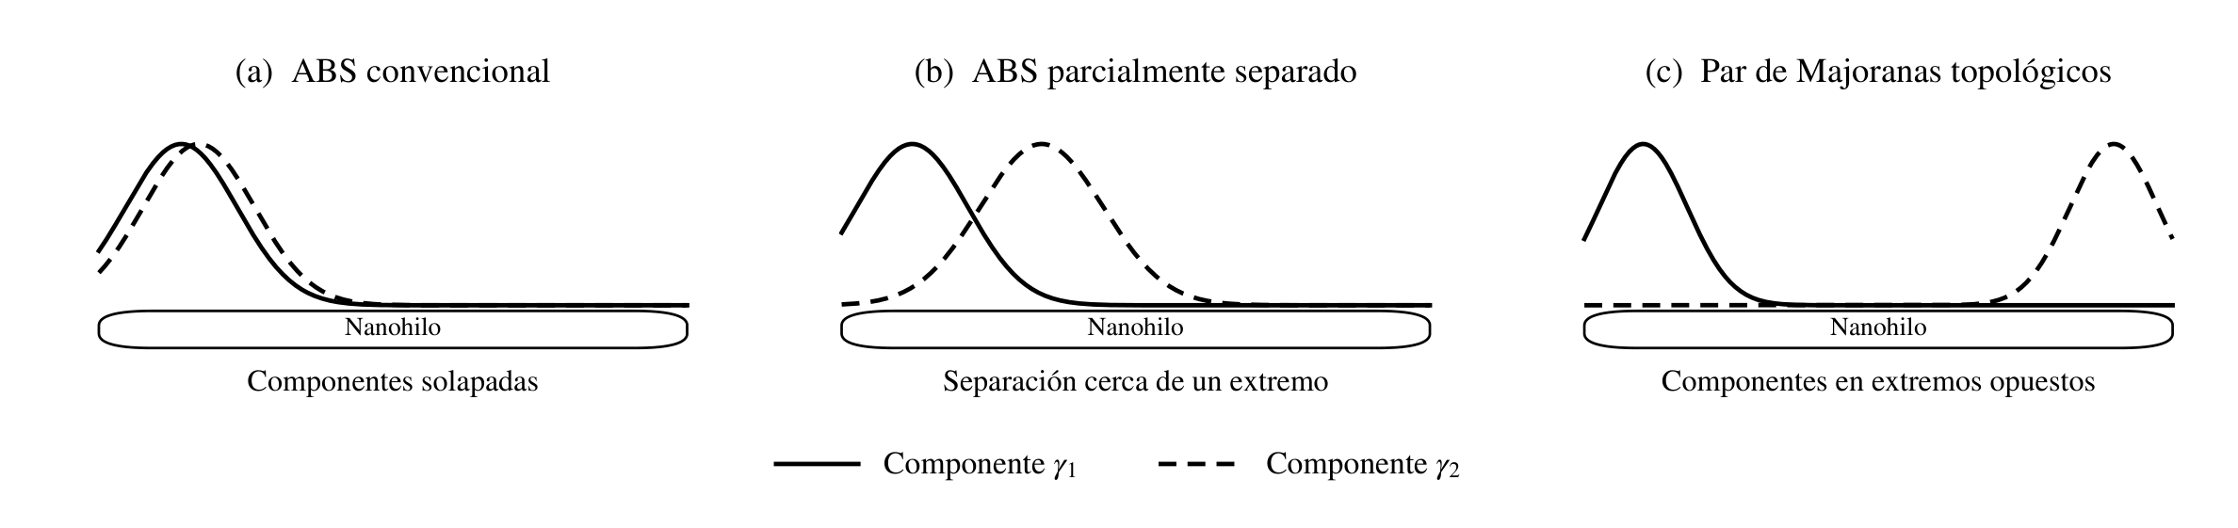
Segundo obstáculo: estados triviales cerca de cero
ABS: estado ligado de Andreev, una excitación confinada
dentro de la brecha superconductora
El trabajo es distinguir estos estados de los modos topológicos
Esquema propio basado en Prada et al. (2020).
11

Slide 12
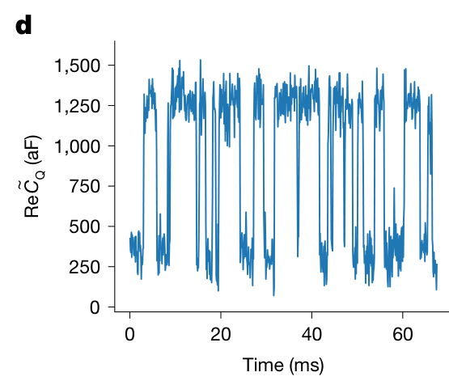
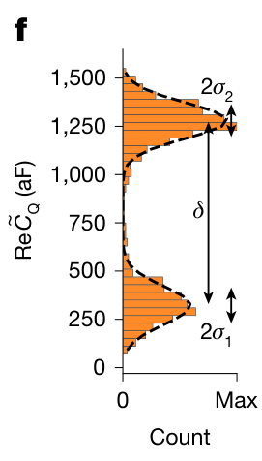
Microsoft: medir paridad e identificar el estado
Paridad
Número de fermiones
par o impar
Dos niveles de
capacitancia
Por sí sola, no distingue
Majoranas de ciertos
estados de Andreev
Microsoft Azure Quantum (2025), Fig. 3(d,f).
12
Notes:
sensor eléctrico que mide capacitancia attofaradios 10⁻¹⁸ faradios
Nivel bajo ($∼300\text{ aF}$): significa que adentro hay una paridad (digamos, par).
Nivel alto ($∼1,250\text{ aF}$): significa que adentro hay la paridad opuesta (digamos, impar).
envenenamiento por cuasipartículas

